Slide 1
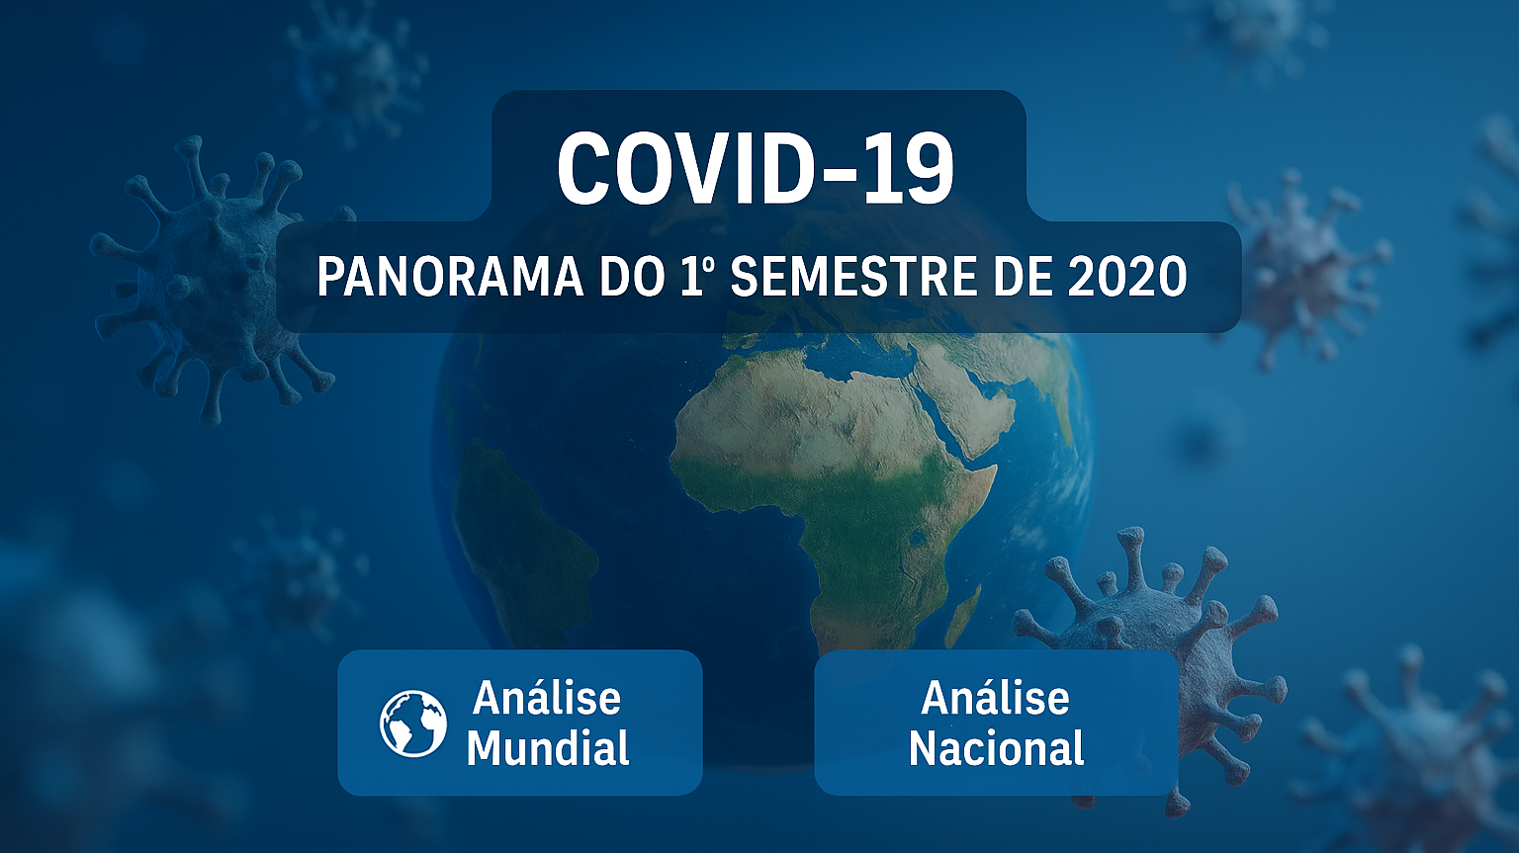


Análise Mundial
Análise Nacional

Slide 2
